Slide 1


Slide 2

«Коррупция в общеобразовательных учреждениях.
Как с ней бороться ?»

Slide 3
Задачи
Формирование у учащихся негативного отношения к коррупции как к нежелательному социальному явлению, через понимание причин возникновения этого явления и вреда, причиняемого им обществу.
Формирование активной жизненной позиции – что должен сделать каждый гражданин России, чтобы наше государство стало процветать;
Формирование гражданской ответственности, самосознание важности таких понятий, как соблюдение закона, чести и честности, незапятнанной репутации и необходимости борьбы с коррупцией.

Slide 4

Понятие коррупции

Slide 5


Slide 6


9 декабря отмечается Международный день борьбы с коррупцией
9 декабря 2003 года была открыта для подписания Конвенция ООН против коррупции, принятая Генеральной ассамблеей ООН
1 ноября 2003 года.
Россия в числе первых стран подписала Конвенцию.

Slide 8


Среди учеников был проведен анкетный опрос, задачами которого являлись:
Изучение представлений учащихся о коррупции;
Изучение отношения учащихся к коррупции;
Меры противодействия коррупции с точки зрения учащихся;
Можно ли победить
коррупцию в России?

Slide 9
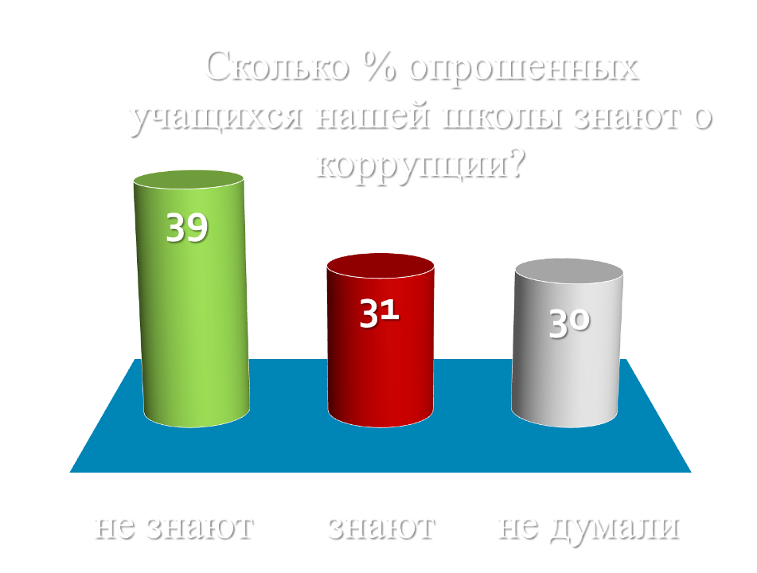

Slide 11

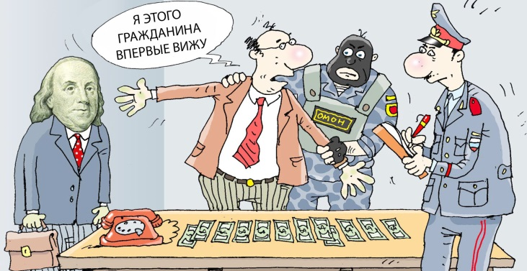
При определении «коррупции» учащиеся отмечают следующие ее характеристики:
Незаконный характер;
Многообразие видов;
Использование служебного положения;
Направленность на реализацию личного интереса.

Slide 12

«Это незаконное явление, связанное с хищением средств, злоупотреблением служебным положением»;
«Коррупция – это подкуп, продажность, взяточничество должностных лиц»;
«Коррупция – это преступление против государства»;
«Коррупция – это в злоупотреблении служебным положением в личных интересах»;
«Коррупция – это дача и получение взяток государственными служащими»;
Около 70% школьников понимают коррупцию как злоупотребление служебным положением в личных целях.

Slide 13

Что такое коррупция в школе?
Как с ней бороться?

Slide 15


Slide 17
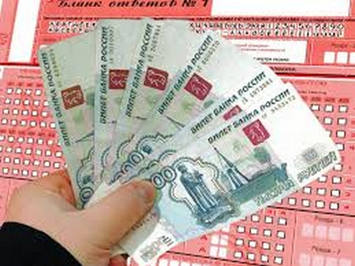

Slide 19
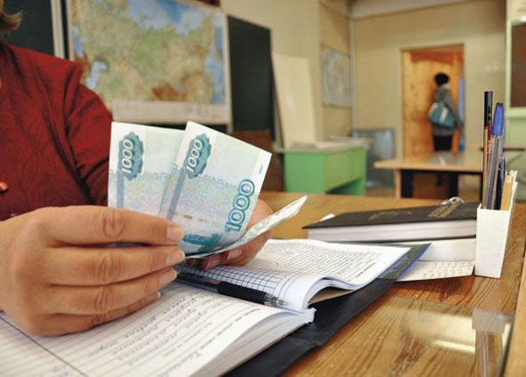

Slide 20
Коррупция в учебных заведениях. Статистика

Slide 21
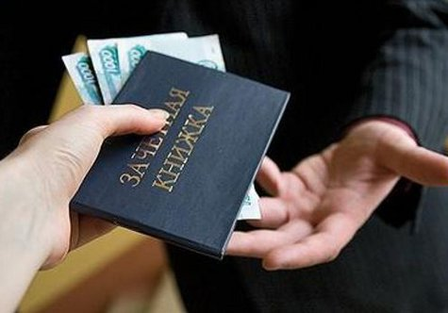

Slide 22


Slide 23



Slide 24




Slide 25
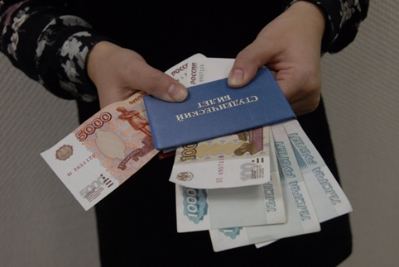


Slide 26


ЧТО БЫ РОССИЯ
СТАЛА ПРОЦВЕТАТЬ

Slide 27

Телефоны горячей линии по вопросам коррупции
"Телефон доверия" для сообщений о проявлениях коррупции в Министерстве образования и науки Республики Татарстан: 292-80-46
в Управлении Образования г.Казани тел.292-70-50
в МУ Отдел образования «Управления образования исполнительного комитета муниципального образования города Казани по Вахитовскому и Приволжскому районам» тел. (843) 224-35-30 ,E-Mail:roopriv@yandex.ru, Roo.Vax@tatar.ru

